Slide 1


智能品牌分析網
GearLyze
組長：姜姵君
組員：廖珮伶 蔡昱安 陳昌碩 林冠志

Slide 2

1
系統發想
2
開發流程
AGENDA
系統功能
3
商業模式
4
5
未來展望

Slide 3

競爭對手
判別、分析、定位
系統發想
品牌定位現況
品牌定位
現況
品牌特點
確認市場定位
目標客群
發展定位策略
分析工具
SWOT、五力分析

Slide 4
以公司觀點為出發點
系統發想
品牌定位現況
缺點：
以公司專家意見為主
無法反映大眾意見

Slide 5





文字探勘與情緒分析
系統發想
文字探勘
Notes:
介紹情緒是什麼

Slide 6


系統發想
文字情感分析
網路輿情文字
主題
+
情緒
品牌定位
機器學習
情緒分數

Slide 7


運動休閒風氣旺
系統發想
應用產業
運動鞋產業
都會居住型態普及
電子商務興起
產業產值5%成長率
網路資訊量多

Slide 8






文字情感分析
網路輿情
系統發想
GearLyze
GearLyze
GearLyze
機器學習
運動鞋產業

Slide 9





開發流程
主題分群
文章擷取
文章前處理
視覺化分析
情緒分數計算
Notes:
接下來我們會針對GearLyze整個系統的開發流程做介紹。流程大約分成蒐集文章、文章前處理、主題分群與情緒分數計算、與最後的視覺化分析四個部分，我們會依序做更詳細的介紹。

Slide 10


開發流程
文章擷取
文章網站
Juksy街星、CooL-Style潮流生活網、NOWRE現客、ELLE、勘履者、Bella、運動視界、DEADSTOCK、動網
評論網
PTT female-shoes
PTT shoes
文章篇數 49,634
字詞量 18,934,283
Notes:
首先我們的第一步就是蒐集文章。GearLyze以運動鞋產業為出發點從許多網站來源搜尋相關文章，其中包含具有較多特定相關術語的報導性文章，與具有較多感想與情緒詞語的評論文章，目前文章篇數約五萬篇，總字數一千九百萬。

Slide 11
開發流程
文章前處理
文章斷詞
停用詞過濾
詞性標注
詞性過濾
詳細詞性過濾
Notes:
蒐集完文章後就要對這些文章進行必要的前處理，這是會大幅影響後續分析準確率的重要步驟。（整個過程依序是為文章斷詞、停用詞過濾、詞性標注與詞性過濾。）

Slide 12

開發工具：Jieba
人工擴充斷詞詞庫
開發流程
文章前處理
文章斷詞
停用詞過濾
詞性標注
擴充前 : 詞彙量
308,431
擴充後 : 詞彙量
396,430
詞性過濾
詳細詞性過濾
Notes:
所謂的斷詞就是將組成文章的句子斷成一個詞一個詞，也就是可以表達意思的最小單位。GearLyze使用Jieba斷詞進行這項作業，Jieba是Python語言中最龐大最完整的中文斷詞套件，但是Jieba主要是基於簡體中文進行開發，並且包含的內容廣泛，於是GearLyze以人工擴充詞庫的方式，建立以繁體中文為主，與運動鞋產業相關的詞彙為基礎的詞庫，讓文章在斷詞之後會得出更精準的結果。

Slide 13
人工擴充正負向詞庫
開發流程
文章前處理
以形容詞與動詞建置正負向詞庫
文章斷詞
正向詞庫
酷炫
好
酷炫
防水
停用詞過濾
破爛
詞性標注
好
負向詞庫
防水
詞性過濾
縮水
破爛
縮水
詳細詞性過濾
Notes:
除了對總體文章進行斷詞的詞庫，為了進行之後的情緒分析，我們同時建置了基於形容詞與動詞，用於分辨正向詞與負向詞的情緒詞庫。例如好、酷炫、防水這些正面詞會被分到正向詞庫裡，而破爛、縮水這些負面詞則會被分到負向詞庫裡。

Slide 14





開發流程
品牌標註
puma
品牌庫
ADIDAS
Nike
Notes:
另外，我們根據文章內容有提到的運動鞋產業品牌，建立了專門的品牌詞庫，再為每篇文章各自標注他所屬的品牌。也就是說，這篇文章裡頭提到了NIKE的話，他就會被標上NIKE的標籤，之後分析NIKE的時候就會用上這篇文章。

Slide 15

計算TF-IDF與文件頻率
開發流程
主題分群
篩熱門議題詞
建立LDA主題模型
人工細部調整
依結果將文章分群
Notes:
做完以上處理的下一步，就是進行主題分群與情緒分析。從網路上各處蒐集來的文章來源與內容都不同，為了讓後續的分析有標準，必須先為文章分類，GearLyze採用機器學習的方式來執行這個步驟。

Slide 16
常用方法
GearLyze
開發流程
主題分群
K-means
Concor
LDA
隱含狄利克雷分布
計算TF-IDF與文件頻率
篩熱門議題詞
LDA
非監督式分群
主題由字詞組成
所有字詞被所有主題共享
主題分布機率組成的多項式
建立LDA主題模型
人工細部調整
依結果將文章分群
Notes:
我們選用的是非監督式機器學習模型：LDA主題分群模型，又稱隱含敵立刻雷分布。一般常用於分群的有K-means與Concor兩種模型，但根據文獻探討與我們團隊多次的嘗試後LDA模型的分群結果最為良好。（LDA模型認為每個主題是用許多不同字詞所組成，而字詞是由所有主題共享的，也就是每個主題如同機率分布組成的多項式一樣）

Slide 17
LDA主題模型
開發流程
主題分群
調整
群數
計算TF-IDF與文件頻率
熱門議題詞
人工細部調整
篩熱門議題詞
決定
群數
建立LDA主題模型
調整參數
人工細部調整
依結果將文章分群
Notes:
訓練模型前，我們透過TF-ID與文件頻率計算篩選出文章中的熱門議題詞，作為模型的輸入，之後重複調整群數、決定群數與調整參數幾個步驟，找出每個群具有足夠的代表性，以群與群之間的差別分明的最佳結果。最後我們會再進行些微的人工調整，同時確保整個主題分群的效率與準確性。

Slide 18
鞋面 鞋身 材質 黑色 白色 皮革 細節 鞋舌 鞋帶
聯名 粉絲 人氣
Instagram
消息 話題 目前
Outlet 價格
顏色 價錢 店員
專櫃 門市 賣家
鞋履外型
與質感
製鞋技術與科技
網路行銷與社群
風格設計與特色
產品銷售與買賣
科技 鞋面 氣墊 外型 技術 效果 primeknit
潮流 風格 街頭 元素 靈感 穿搭 造型 文化 經典
Notes:
分群得出的結果就像投影片上所示，GearLyze將文章內容總共分成五大主題，並且根據不同組合表達出不同的主題取向，我們再照主題取向各自取名。

Slide 19

製鞋技術
與科技
開發流程
主題分群
計算TF-IDF與文件頻率
網路行銷
與社群
風格設計
與特色
篩熱門議題詞
建立LDA主題模型
人工細部調整
產品銷售
與買賣
鞋履外型
與質感
依結果將文章分群
Notes:
按照分群的結果與文本裡頭的字詞組合，每篇文章都會被標注相對應的分群主題。

Slide 20



開發流程
情緒分數
人工建置
正向詞庫
負向詞庫
單篇文章
情緒分數
Notes:
分群模型在建置與訓練的同時，透過前面已經建置好的情緒詞庫，GearLyze就可以找出每篇文章包含多少的正向詞與負向詞，進而計算出這篇文章的情緒分數，代表著撰寫者的評論傾向。

Slide 21
開發流程
情緒分數
各品牌各主題
之情緒分數
鞋履外型與質感
Notes:
最後，每篇文章就會同時擁有品牌標籤、主題標籤與情緒分數三種資料，進而可以量化出每個品牌、在每個主題之下的情緒分數，而GearLyze再透過不同的統計以視覺化的方式呈現分析結果。

Slide 22
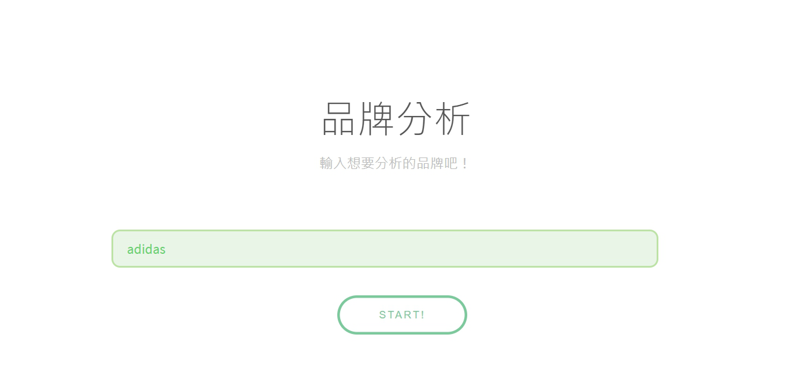
視覺化分析
Notes:
前面說明完了GearLyze的建置過程與原理，那使用者要使用GearLyze其實非常簡單，只要進入我們所架設的網站，在品牌分析的頁面輸入想要分析的品牌，就可以輕鬆的得到結果。

Slide 23
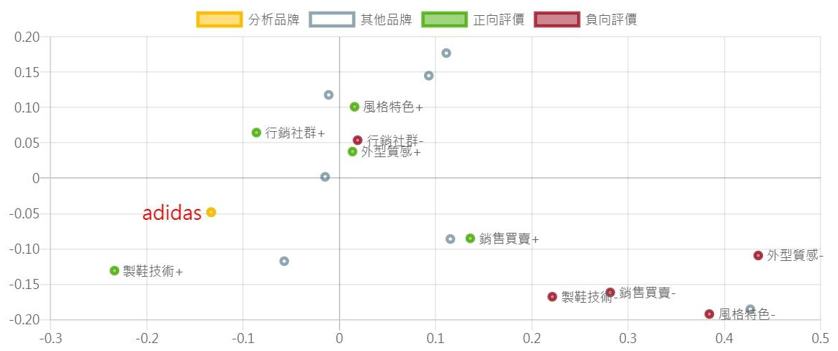
對應分析
品牌地圖
視覺化分析
Notes:
首先GearLyze最特別的就是透過對應分析所呈現的品牌地圖，對應分析是一種常用在產品定位與市場細分領域的視覺化方法。
圖上的點代表各品牌與各領域的正負評價，越接近的點代表關係性越強。比如這裡是使用者輸入的品排，離他最近的是製鞋技術正向評價，代表網路意見中對於品牌與這樣的評價是有高度連結的。
透過這張品牌地圖可以分析出品牌在大眾意見裡的形象，以及可能和哪個品牌的定位接近等資訊。

Slide 24
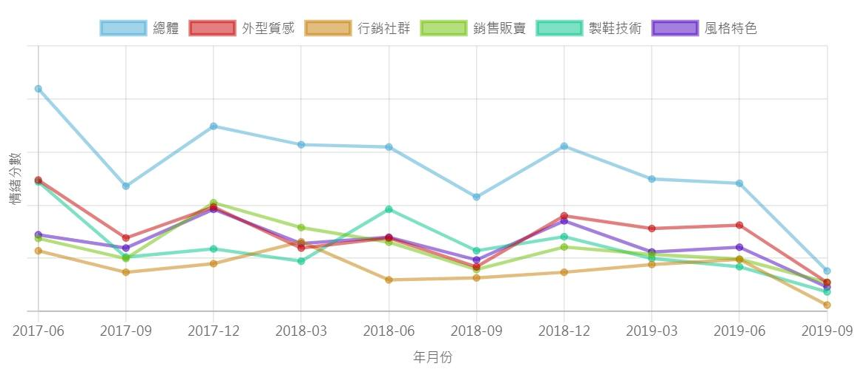
評價變化趨勢圖
視覺化分析
Notes:
再來是按照文章的發表時間，統計不同時期的情緒分數做出的折線圖，使用者可以透過審視高低變化與時間的關係，進而不同時期對於品牌名聲的影響，（比如說新產品的推出或季節的差異）。

Slide 25
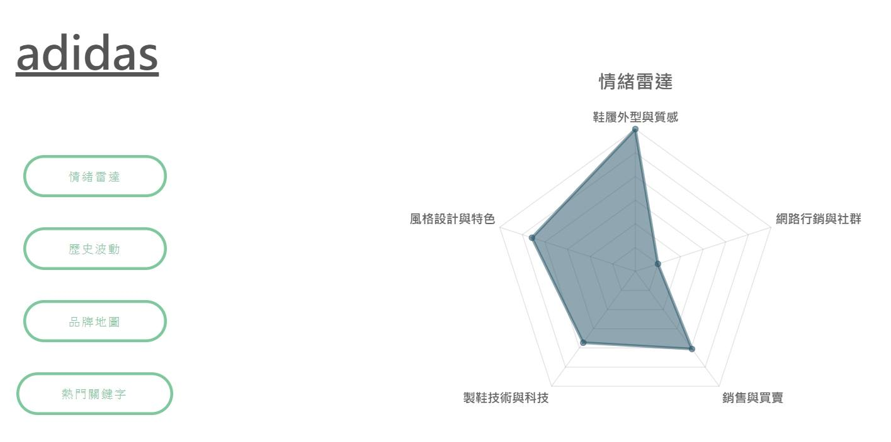
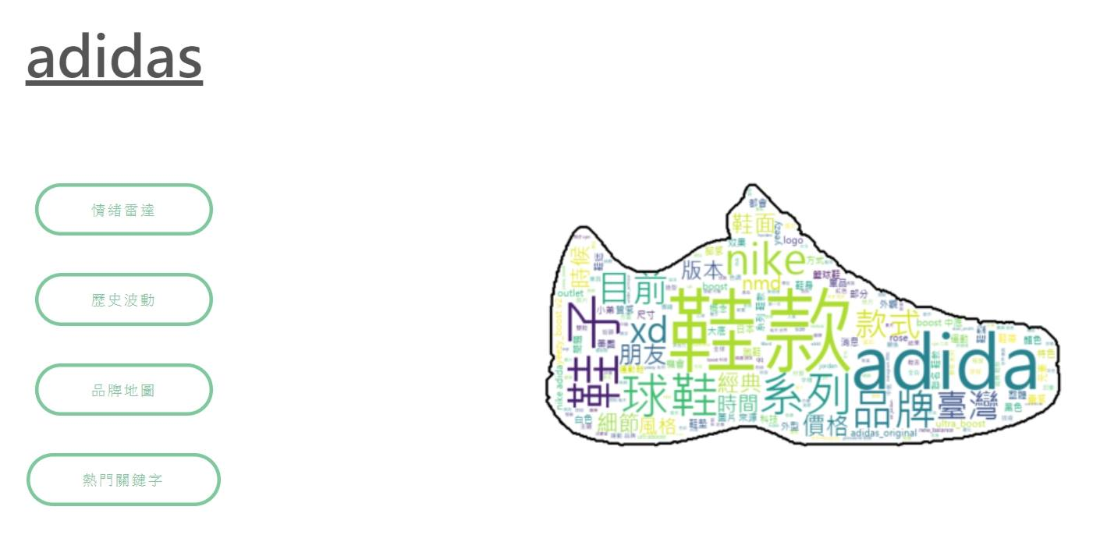
視覺化分析
雷達圖
關鍵字
文字雲
Notes:
另外直觀的雷達圖與文字雲則讓使用者可以輕鬆看出大眾在網路文章中對於品牌在各主題的評價高低，以及大眾提到品牌的時候還都會提到那些其他字詞。 以上就是GearLyze系統的整體介紹，接下來我們將對商業模式做說明。

Slide 26


商業模式
客製化系統
收入
投放廣告
品牌廠商
收入

Slide 27

商業模式
會員制
投放廣告
收入
收入
消費者/大眾
廣告商/其他廠商

Slide 28
商業模式
成本
網站維護
行銷與推廣

Slide 29
未來展望
遠期
近期
中期
定期更新
文章庫
詞庫
模型維度
模型優化
監督式學習
客製化服務與模型
會員制
企業合作
擴大應用產業

Slide 30

擴大應用
網路文章爬取
自然語言
處理
機器學習
主題分群
情緒分數
計算
可運用於多領域
股市、選舉預測

Slide 31
THANKS

Slide 32
今天我買了一雙很漂亮的
NIKE的鞋子
開發流程
文章前處理
文章斷詞
今天 我 買 了 一雙 很漂亮 的 NIKE 的 鞋子
停用詞過濾
詞性標注
詞性過濾
今天 我 買 一雙 很漂亮 NIKE
鞋子
詳細詞性過濾
Notes:
建置好詞庫後就可以為所有的文本進行斷詞了，投影片上的是一個簡單的例子。原本的句子是這個樣子，將句子斷成詞彙後刪除無意義的停用詞。

Slide 33
開發流程
文章前處理
今天 我 買 一雙 很漂亮 NIKE 鞋子
文章斷詞
今天(t) 我(r) 買(v) 一雙(mq) 很漂亮(a) NIKE(n) 鞋子(n)
停用詞過濾
詞性標注
詞性過濾
買 很漂亮 NIKE 鞋子
詳細詞性過濾
Notes:
刪除停用詞後我們為所有的詞進行詞性標注，在這裡我們會過濾掉代表意義不高的詞性，以投影片上的例子有時間詞、代詞、數量詞，最後留下的詞彙在根據我們後續的需求做詳細過濾。

Slide 34
單篇前五重要詞彙
開發流程
主題分群
刪除重複詞彙
計算TF-IDF與文件頻率
篩熱門議題詞
總文章出現次數5%以上
建立LDA主題模型
人工細部調整
熱門議題詞
依結果將文章分群
Notes:
進行模型的建置前，為了確保結果確實屬於大眾所重視的主題，我們透過計算TF-IDF與文件頻率，篩選出重要性與討論頻率足夠高的字詞作為模型的輸入。

